Slide 1
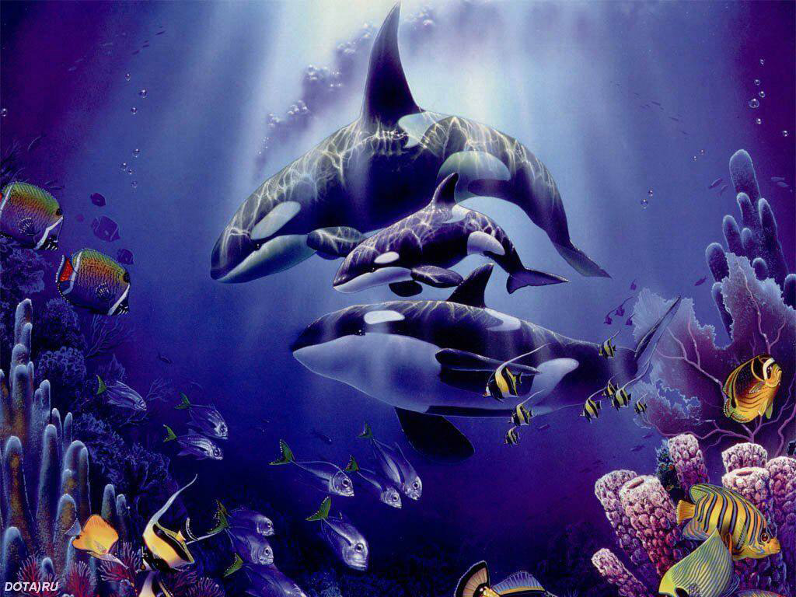
Разнообразие жизни в воде.
Разнообразие жизни в океане

Slide 2
Цели и задачи урока:
1.Раскрыть взаимосвязи и приспособленность обитателей морей и океанов к жизни в разнообразных условиях;
2.Познакомиться с новыми понятиями: планктон, нектон, бентос;
3. Выявить закономерности распространения жизни в Мировом океане

Slide 3
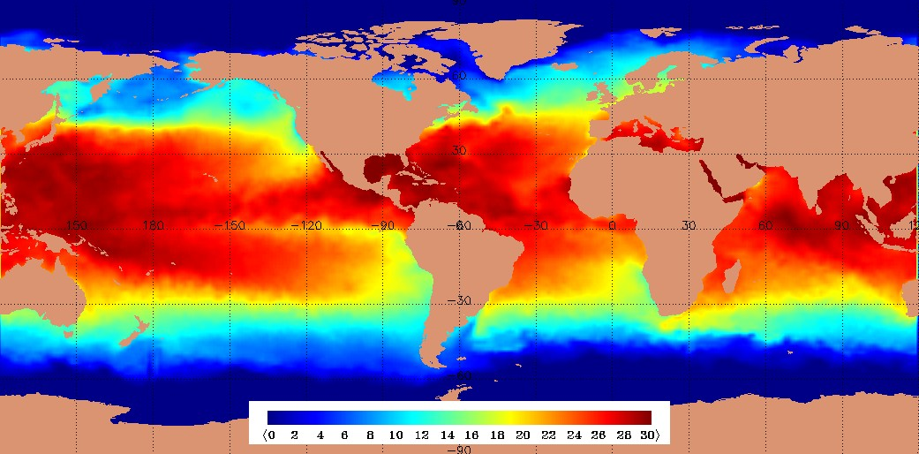
Пользуясь картой «Температура поверхностных вод Мирового
океана», определить , в каких широтах Мирового океана
возникли наиболее благоприятные условия для жизни?

Slide 4
Вывод: Чем ближе к экватору, тем разнообразнее и богаче мир живой природы.

Slide 5
Как изменяется температура вод Мирового океана с глубиной?
0м +16,0° 200 м +15,5°
1000 м +3,8°
2000 м +3,1°
3000 м +2,8° 5 000 м +2,5°

Slide 6
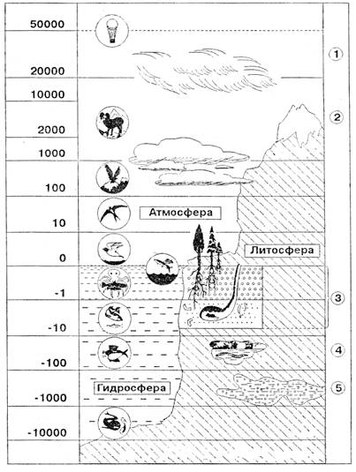
Как распределяются живые организмы с глубиной?
Где более разнообразна и богата жизнь в океане,
почему?

Slide 7
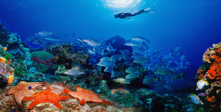
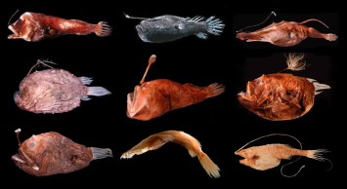
Материковый склон
шельф
200м
До 3500м
более
3500
Глубоководное ложе

Slide 8
.Распространение организмов о океанах.
Наиболее богата живыми организмами мелководная прибрежная часть океана (шельф). Здесь особенно благоприятны условия для жизни: вода хорошо освещается и прогревается, богата кислородом и минеральными веществами. Глубже 200 м, куда слабо проникает солнечный свет, бедный органический мир, обитают в основном животные-хищники.

Slide 9
По условиям обитания органический мир океана делится на 3 группы. Какие?

Slide 10
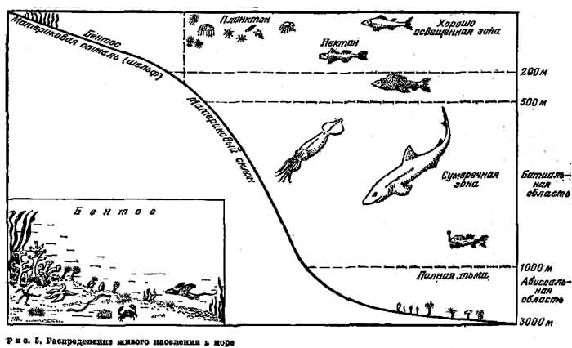
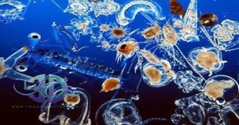
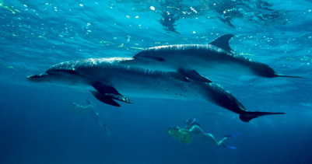
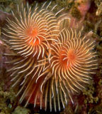
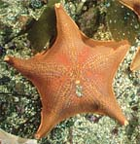
Планктон
Нектон
Бентос

Slide 11
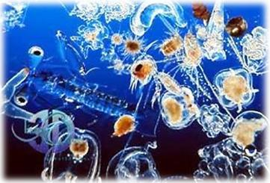
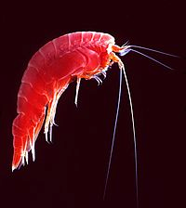
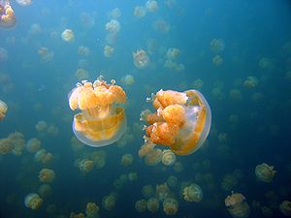
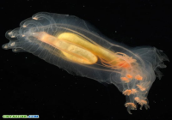
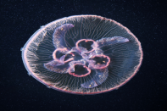
Планктон (греч. — блуждающие) — мелкие организмы, свободно дрейфующие, парящие в толще воды и не способные — сопротивляться течению.
Фитопланктон
Зоопланктон

Slide 12
Некто́н (греч. nektós — плавающий) — совокупность активно плавающих организмов, преимущественно хищных, способных противостоять силе течения и самостоятельно перемещаться на значительные расстояния. К нектону относится более 20 000 разновидностей организмов:

Slide 13
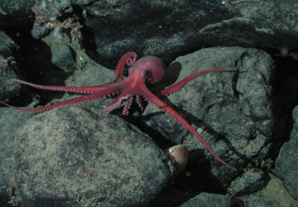
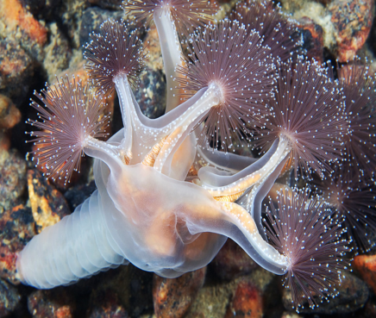
Бе́нтос (от греч. — глубина) — совокупность организмов, обитающих на грунте и в грунте дна водоемов. Организмы, ползающие по дну или ведущие прикрепленный образ жизни.

Slide 14
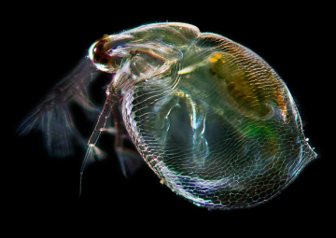
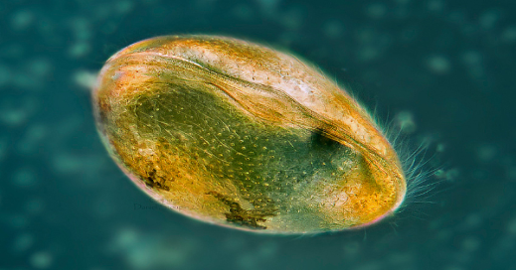
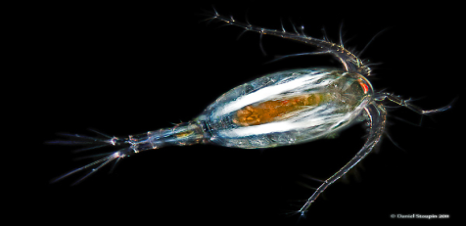
Какие приспособления возникли
у планктона?

Slide 15
Приспособления верхних
этажей
1.Легкие, маленькие, парящие организмы.
2.Прозрачные.
3.Без скелетов.
4. Образуют выросты и шипы.
5. Содержат капельки воздуха.
6. Фитопланктон пассивен, зоопланктон плавает
в ограниченных пределах.

Slide 16
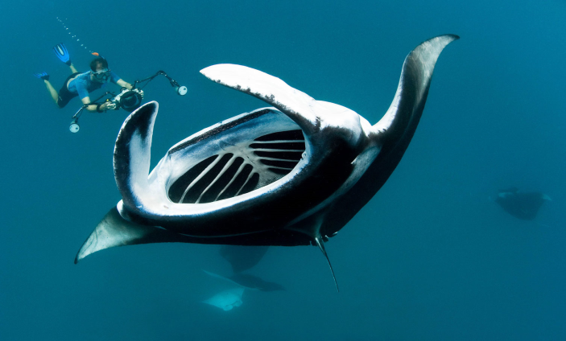
Какие приспособления, возникли в средних этажах Мирового океана?

Slide 17
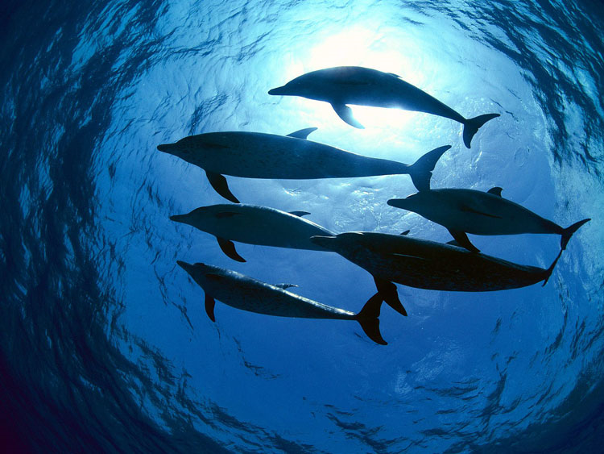

Slide 18
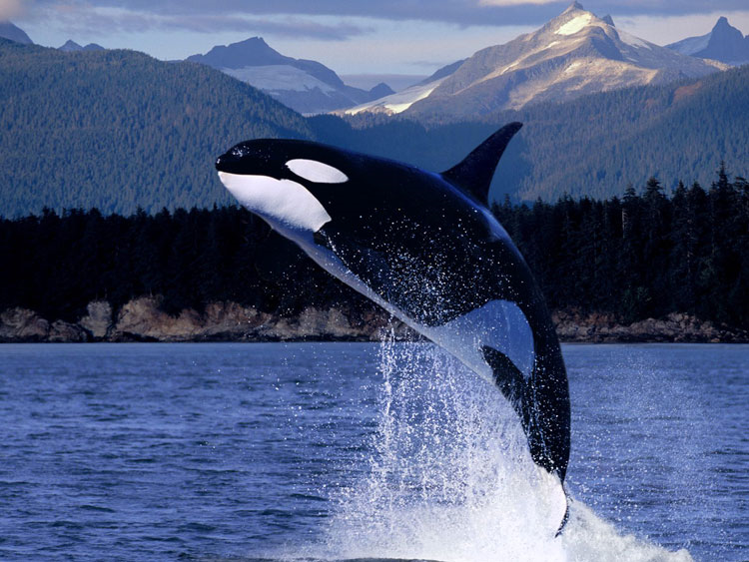

Slide 19
Приспособления нектона.
Активно плавающие.
Обтекаемое тело, в помощь плавники.
Сильная мускулатура.
Образуют стаи.
Ультразвук.

Slide 20
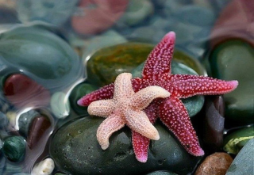
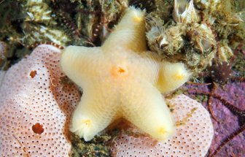
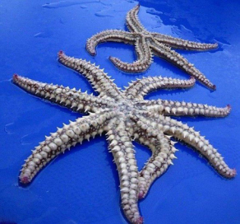
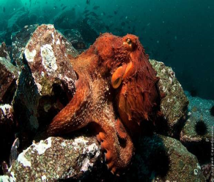
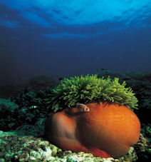
Какие приспособления возникли у придонных животных?

Slide 21
Приспособления придонных животных.
1.Прикрепленный образ жизни.
2.От подвижного до малоподвижного.
3. Роют норы, убежища.
4. Маскировка.
5. Специальные приспособления для
крепления ко дну.
6. Своеобразные формы тела.
7.Присущ симбиоз.

Slide 22
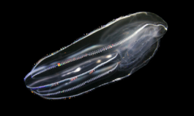
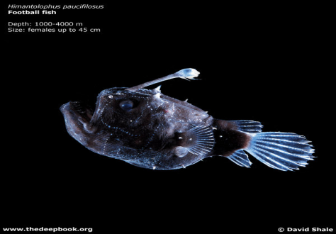
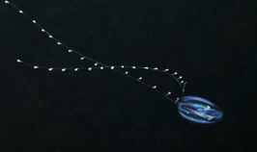
Какие приспособления возникли в сообществе глубоководных обитателей?

Slide 23
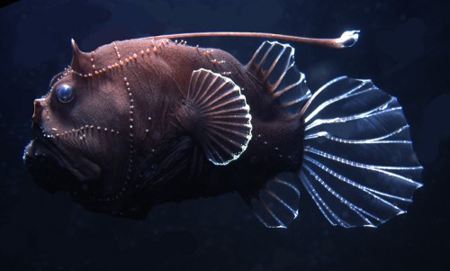
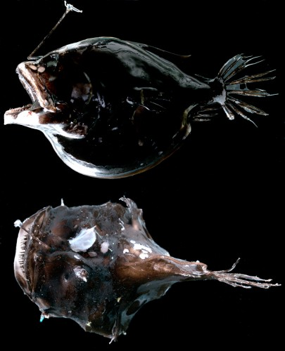
Глубоководный удильщик

Slide 24
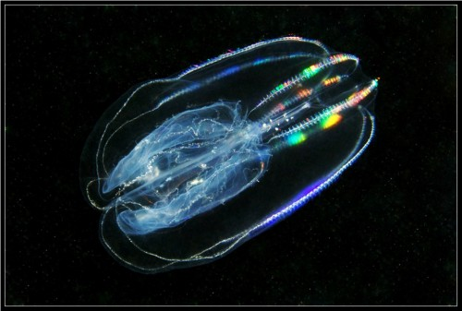
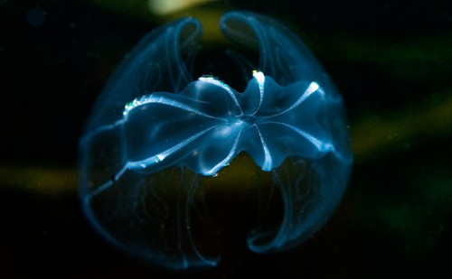
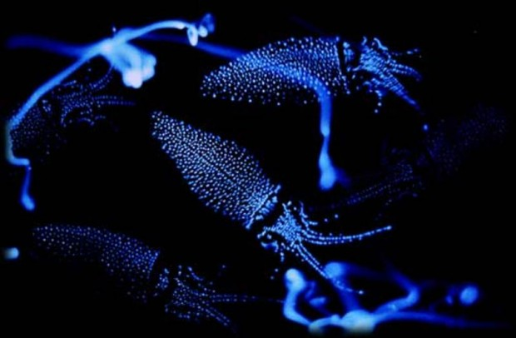
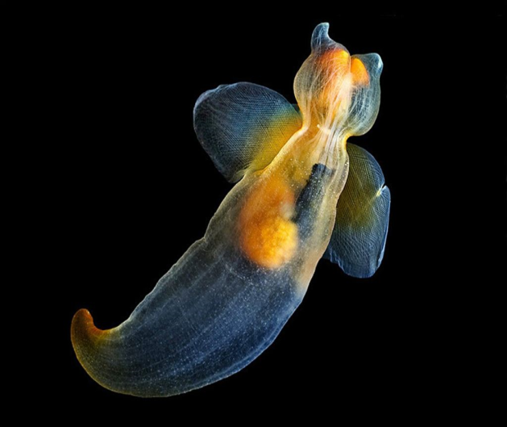
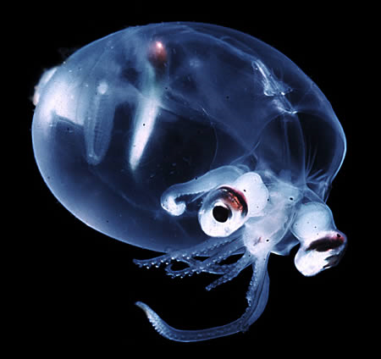
Гребневики
Морской ангел

Slide 25
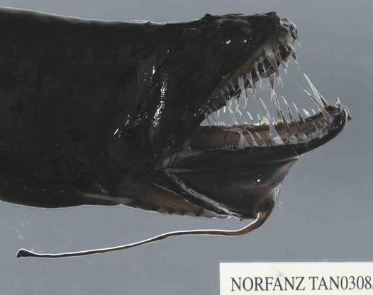
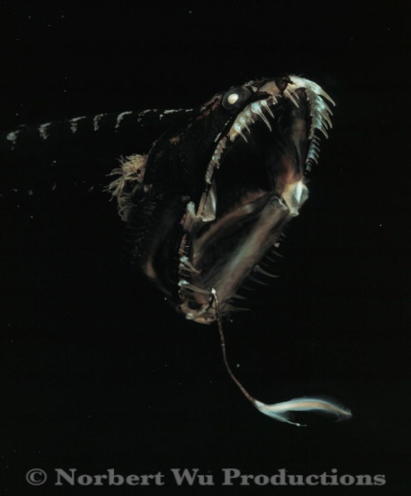
Идиакант

Slide 26
Приспособления для жизни в темноте и высоком давлении
1. Одни обитатели подводных глубин слепые, другие с крупными глазами.
2.Другие животные имеют специальные приспособления светящиеся различными цветами. Они не только освещают дорогу владельцу, но и приманивают добычу.
3.Сплющены по бокам или имеют маленькое тело. Также большое внутреннее давление.

Slide 27
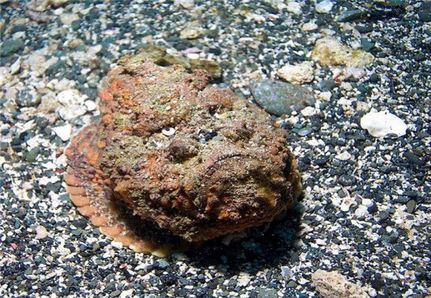
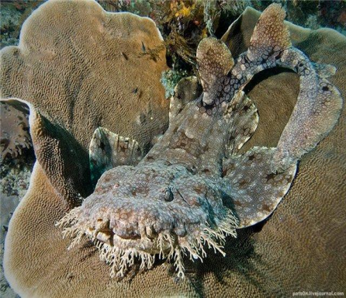
Что такое мимикрия?
МИМИКРИЯ - защитная окраска и форма животных ( камуфляж).

Slide 28
Вывод.
С глубиной меняются условия жизни океана.
1.Чем глубже мы погружаемся, тем флора и фауна океана становится всё ……………….
2. Света с глубиной становиться……….
3. Давление………………...
4.Температуры становятся…………………..
Для выживания в этих условиях, у обитателей подводных глубин возникли специальные приспособления.

Slide 29
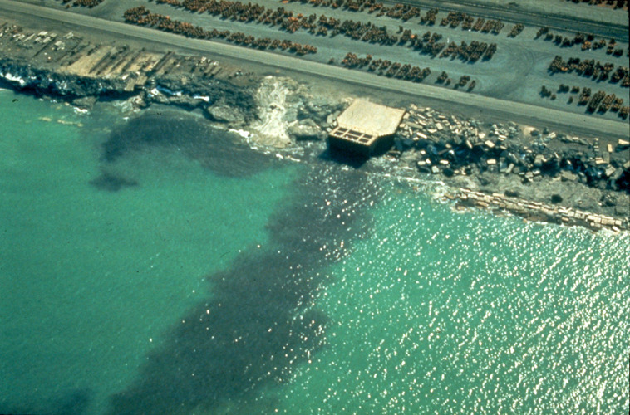
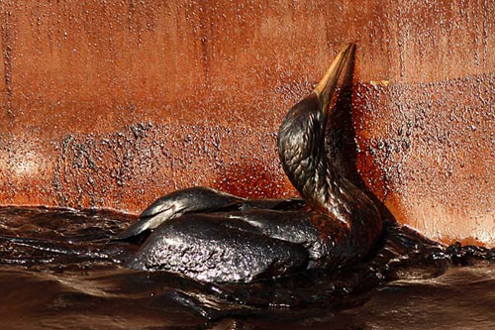
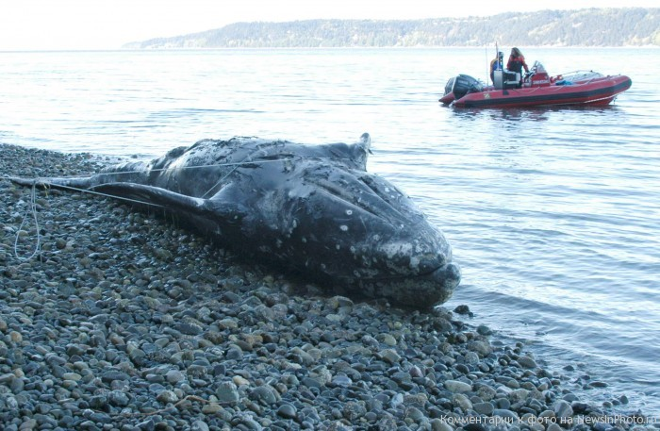
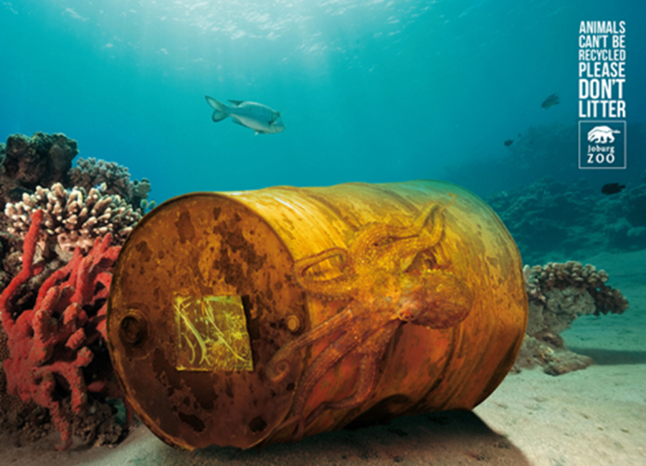

Slide 30
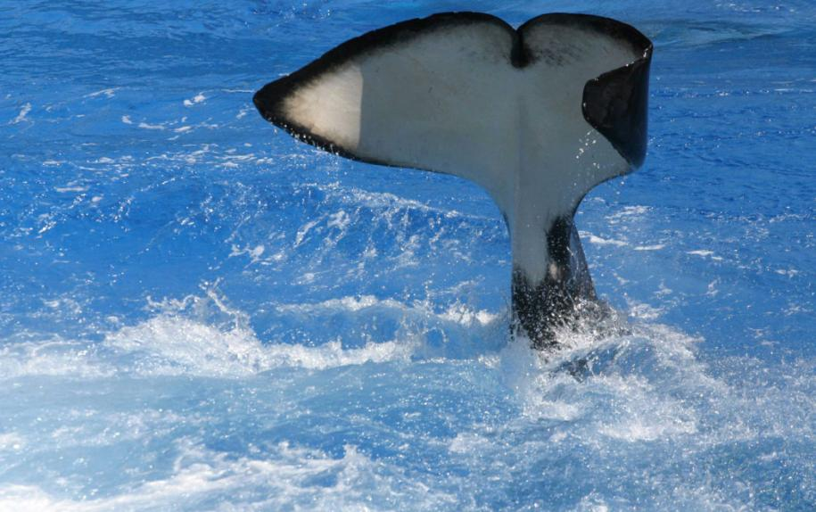
Д.з. №50, в раб. тетр. №50

Slide 31
Источники: 1. С.Л. Островский, Д.Ю. Усенков. Как сделать презентацию к уроку. изд. Первое сентября, 2012 2. http://www.liveinternet.ru/ 3. http://samogo.net/ 4. http://ianimal.ru/topics/idiakant 5. http://www.oceanology.ru/ 6. в/фрагменты из фильма Ж. Перрена « Океаны»,
« Народ великой синевы», « На дне морском» и др.

Slide 32
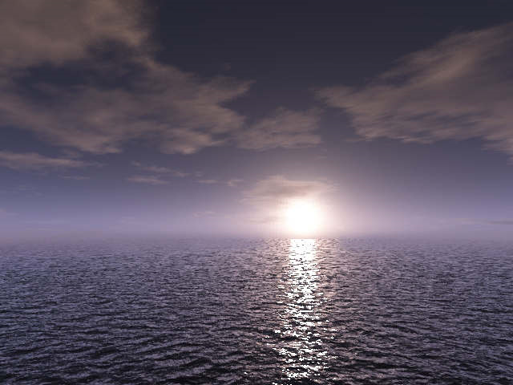
Работу выполнил:
учитель географии
г. Новокузнецка
МБОУ « СОШ №4 «СОНО»
Лютчер Е.А

